Slide 1
음원 관리 프로그램

Slide 2
ADT
MusicType : 음악의 정보를 담은 기본 타입
ManageType : MusicType의 포인터와 Isdeleted변수를 갖는 타입. 음악정보를 더 적은 메모리로 관리하기 위한 타입
Genre,Artist,AlbumType : 음악을 정보에 따라 분류하기 위한 타입
PlType : 재생목록을 만들기 위한 타입
FolderType : 폴더를 생성하기 위한 타입
DoublyLinkedList : Unsorted, Sorted 두 리스트 존재

Slide 3
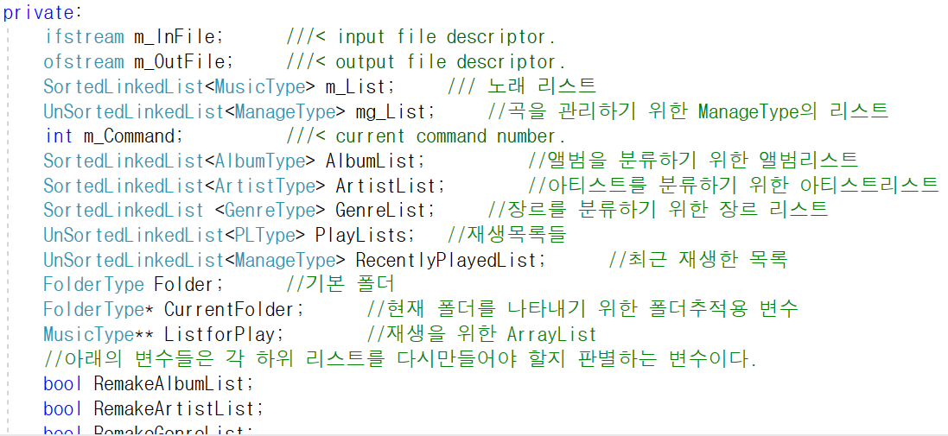

Slide 4


ManageType
M_List의 특정 음악의 주소값을 가지는 타입.
재생목록, 최근추가목록, 최근 재생목록은 모두 이것을 이용함
포인터를 이용해 좀더 메모리를 절약 가능.
재생목록, 최근추가목록은 Managetype의 포인터를 이용해서 좀더 메모리를 절약함

Slide 5
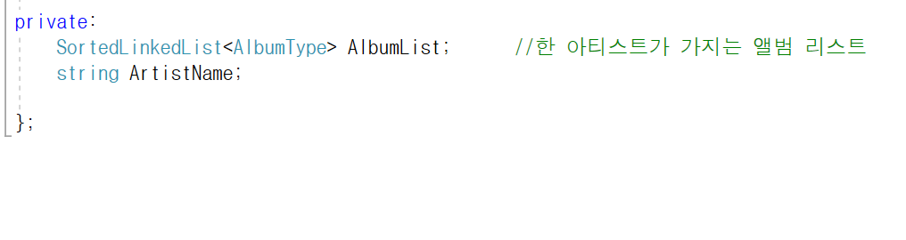
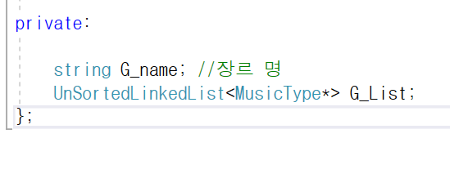
SUbList
MusicType을 List in List로 가지는 GenreType, AlbumType과 AlbumType을 List In List로 가지는 ArtistType
M_list에 변화가 있을시 다시 만들어 주기 때문에 m_List 변화를 반영가능
타입 안에 간소화된 DataType을 넣음으로써 m_List를 다 돌지 않아도 됨

Slide 6
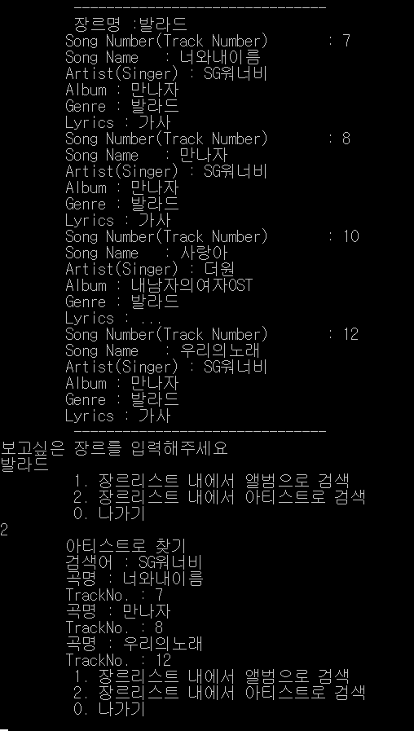
장르리스트 내 앨범으로검색, 아티스트로 검색 앨범리스트 내 장르로 검색 아티스트리스트 내 장르로 검색 기능 지원

Slide 7
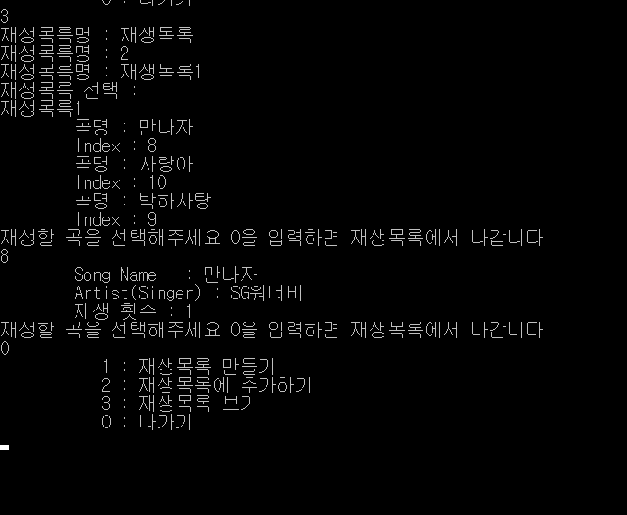
재생목록, 최근 추가된 목록
곡을 최근 추가된 순서대로 30개까지 보여줌.
재생목록을 만들어서 원하는 재생목록에 곡을 담을 수 있음.
곡 넘버(Index)를 통해 재생 가능
ManageType을 이용해 곡 정보 변경, 삭제를 반영 가능
Mg_List의 포인터값(ManageType*)을 이용함 -> 삭제, 변경이 일어 날때 Mg_List만 수정하면 재생목록과 최근 추가된 목록 모두를 갱신 가능

Slide 8
재생하기
일반적으로 곡의 추가, 변경, 삭제 보다는 재생 함수의 호출횟수가 더 많다.
재생할 때 어떤 곡의 위치(Index값)을 알 경우 LinkedList를 읽어서 접근하는 것 보다 ArrayList를 이용해 한번에 접근하는 것이 더 빠르다.
재생함수를 호출 할 때 m_List에 변경이 생겼을 경우 ListForPlay를 다시 만들어준다.
랜덤 재생 기능도 구현

Slide 9
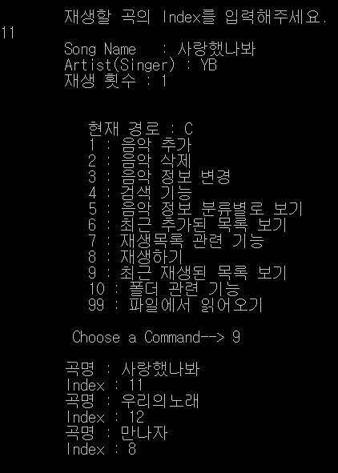
최근 재생된 목록
곡을 재생할 경우 최근 재생된 목록에 추가됨.
기존에 최근 재생된 목록에 있는 곡을 재생할 경우 기존에 있던 값을 지우고 UnSortedLinkedList의 맨 뒤로 넣음
DoublyLinkedList로 구현하여 뒤에서 부터 읽을 수 있음.

Slide 10
폴더 타입
이상적인 자료구조는 Tree라고 생각.
폴더 타입을 구현하기 위해선 Root<->child 간의 DoublyLinked Structrue을 이용해야 했음
실력부족으로 Generic한 Tree구조는 구현하지 못함

Slide 11
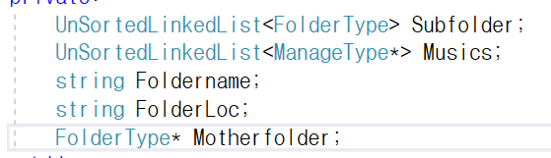
FolderType자체를 하나의 모듈로 구현
Application에서는 현재 폴더를 나타내는 CurrentFolder만 있으면 폴더의 이동을 구현 가능

Slide 12
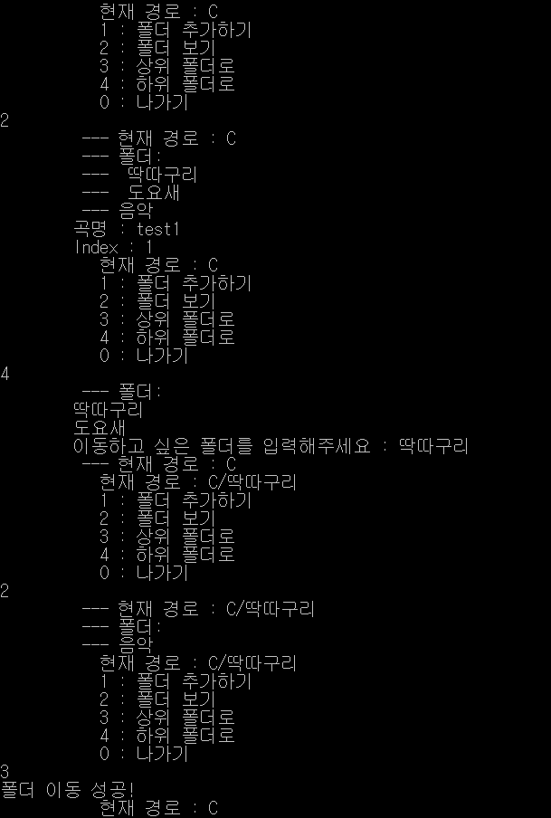
폴더 구현
폴더 추가 가능
폴더 안의 폴더들과 음악을 출력가능
탐색기의 ‘위로＇기능 구현
폴더 안의 폴더로 갈 수 있음

